Slide 1

Αφαίρεση αριθμών
Τι είναι άραγε η αφαίρεση;;

Slide 2
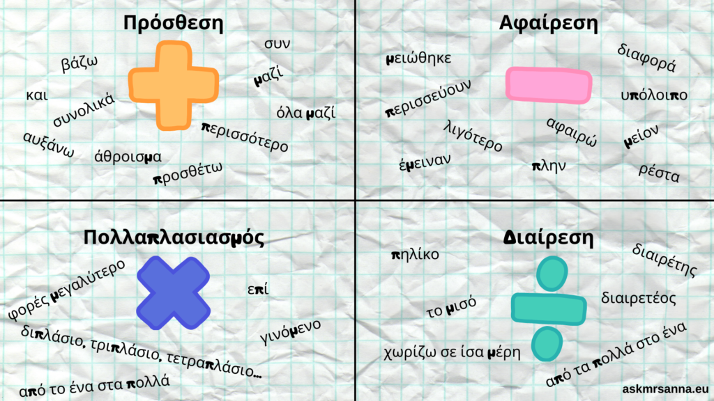
Αφαίρεση
Αφαίρεση είναι η πράξη με την οποία από δύο φυ-σικούς αριθμούς, τον μειωτέο και τον αφαιρετέο, βρίσκουμε έναν τρίτο φυσικό αριθμό, που λέγεται διαφορά.

